Slide 1



Поняття про різні види матерії. Будова речовини
7
Перейти на Ютуб-канал «Дистанційне навчання»
Урок 5

Slide 2
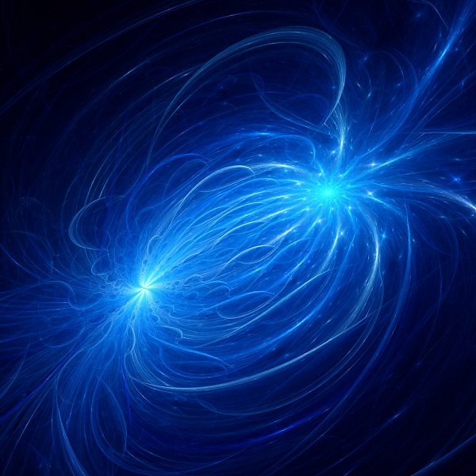
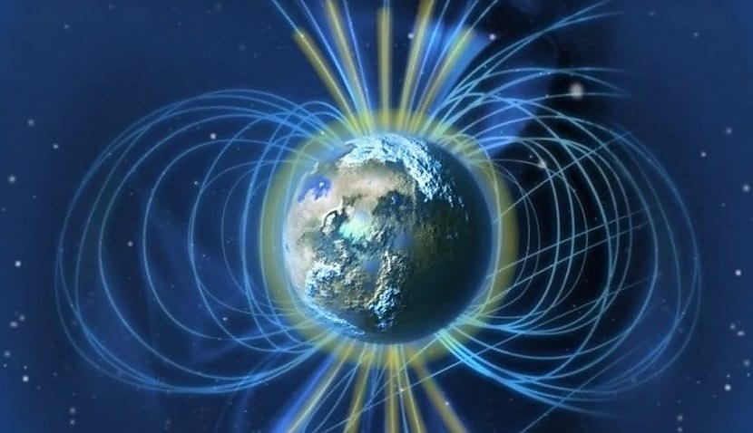
У ХІХ ст. вчені встановили, що, крім речовини, існує ще один вид матерії, а саме — поле. Наприклад, за допомогою електромагнітного поля (електромагнітних хвиль) ми маємо змогу спілкуватися мобільним телефоном, капі-тан корабля може з’ясувати координати свого судна тощо. Поле — це другий вид матерії.

Slide 3
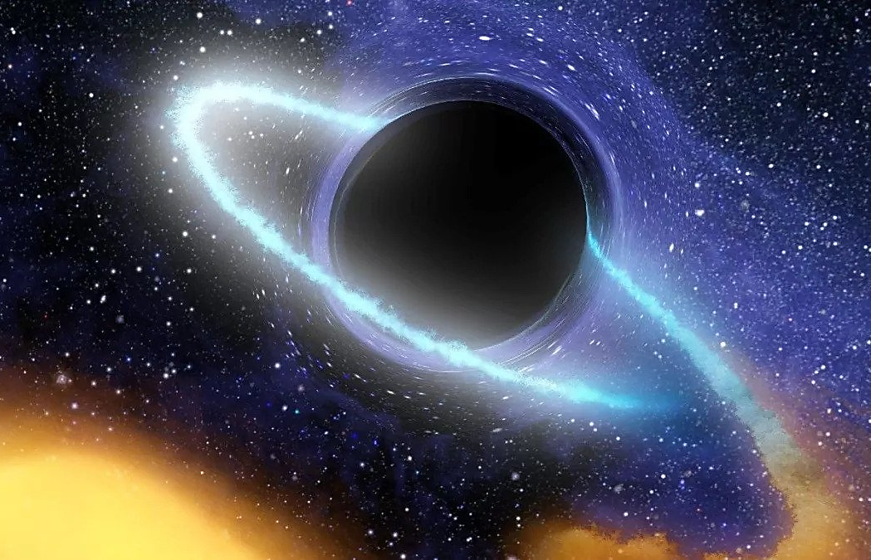
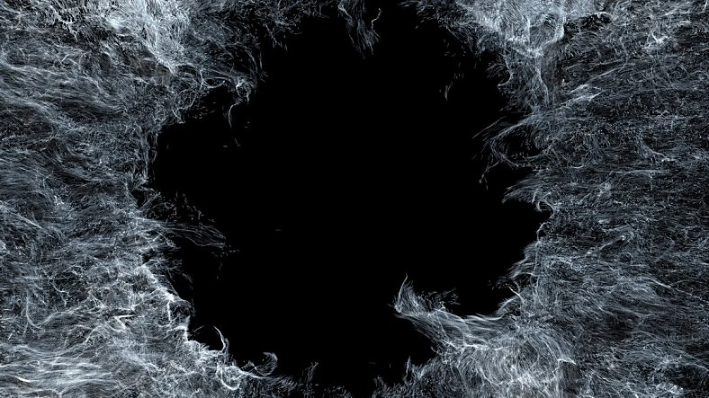
Наприкінці ХХ ст. науковці додали до переліку видів матерії третій вид, а саме матеріальні сутності під назва-ми «темна матерія» і «темна енергія». Фізичну природу цих сутностей доки не встановлено.

Slide 4
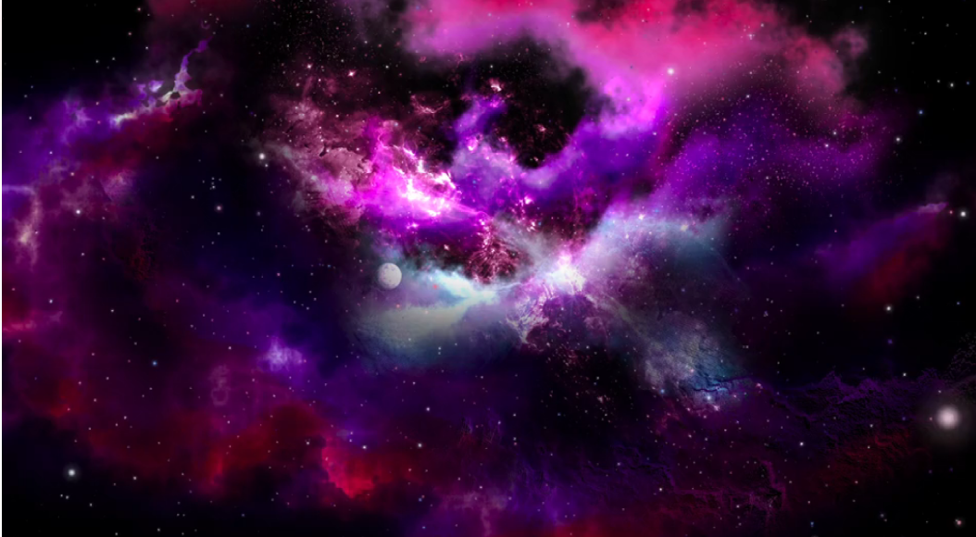
Зорі, галактики — це світ дуже великих розмірів, які вимірюються в мільйонах кілометрів, світлових роках, пар-
секах. Тому він отримав зрозумілу назву мегасвіт.

Slide 5
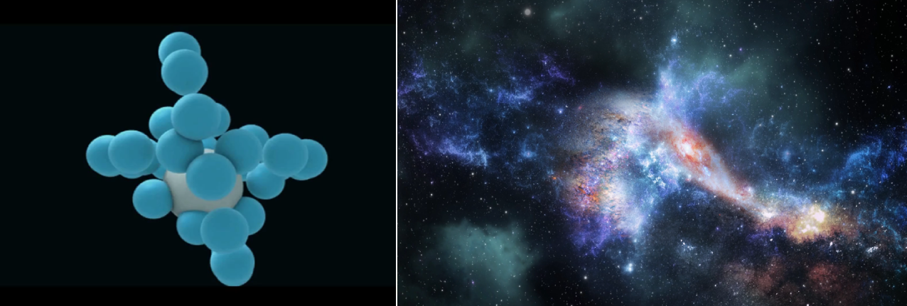
Будь-яка речовина складається з дуже малих частинок — атомів і молекул. Світ таких частинок і частинок, із яких складаються атоми, отримав назву мікросвіт. Відповідно, макросвіт — це світ фізичних тіл із великими порівняно з мікросвітом розмірами. Цей розподіл є умовним. Адже мега-, макро- й мікросвіти — це єдиний Всесвіт, у якому ми живемо.

Slide 6
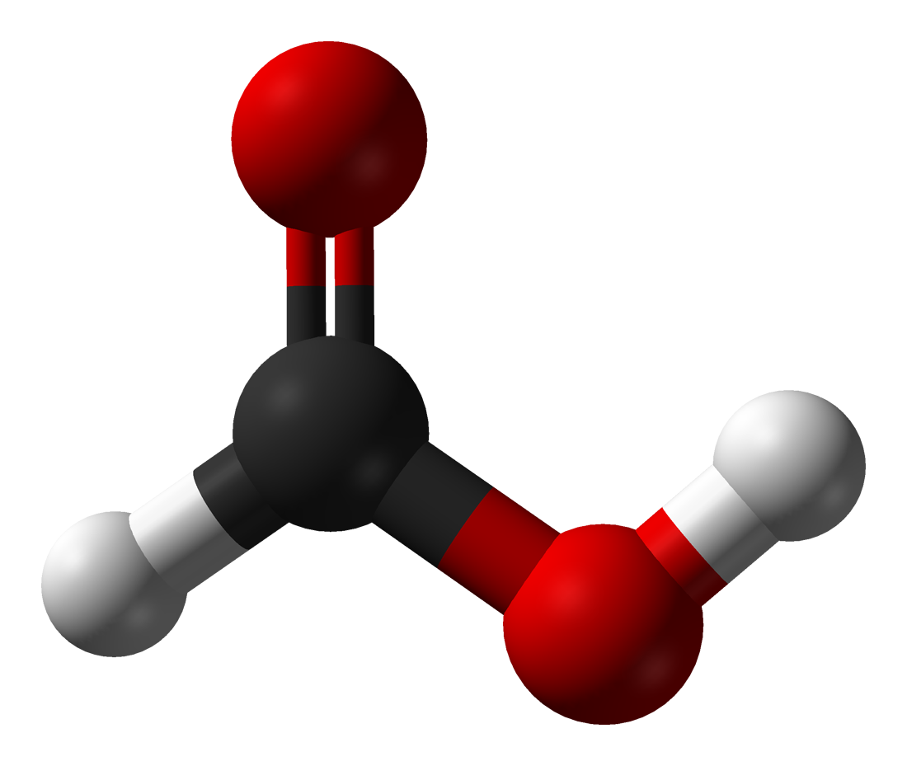
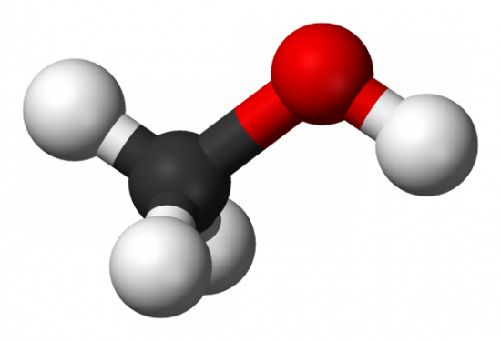
Використовуючи цю аналогію, розглянемо дві різні молекули — мурашиної кислоти і метанолу. Молекула мура-шиної кислоти є аналогом слова, яке складається з 5 букв, а молекула метанолу є аналогом іншого слова, яке складається із 6 букв. Отже, кожна нова комбінація навіть тих самих видів атомів відповідає новій молекулі.
Молекула мурашиної кислоти
Молекула
метанолу

Slide 7
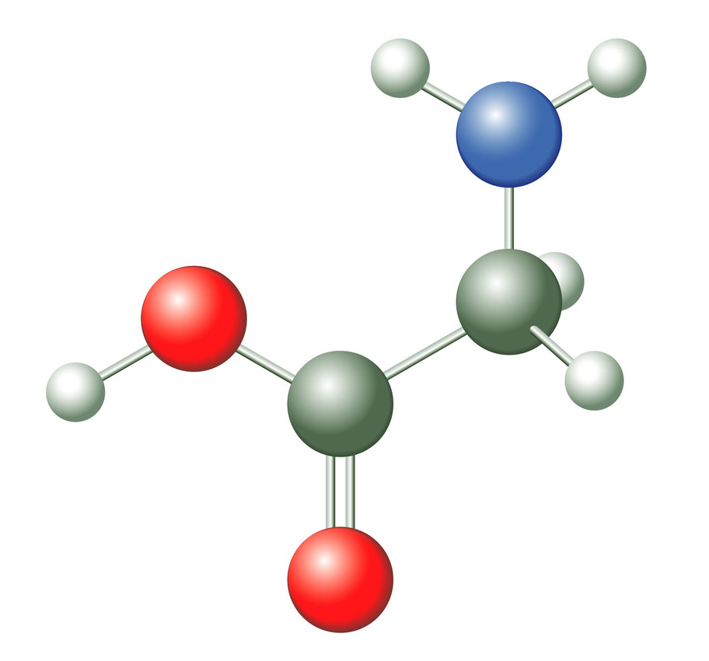
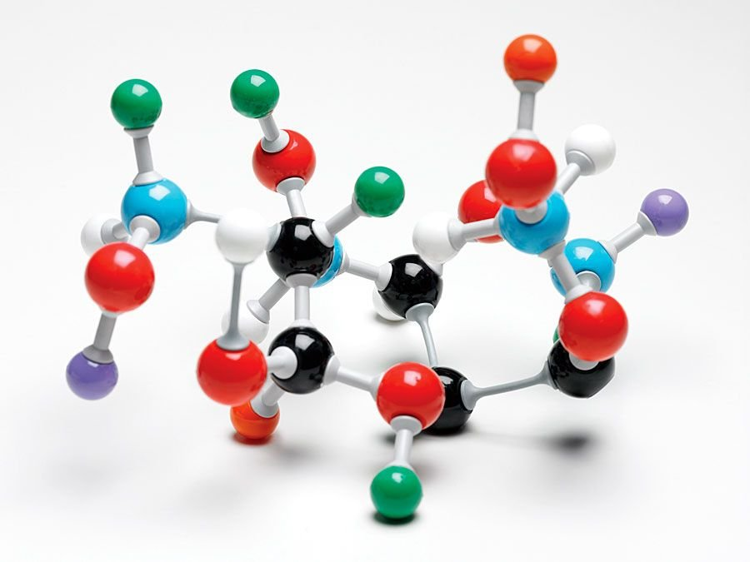
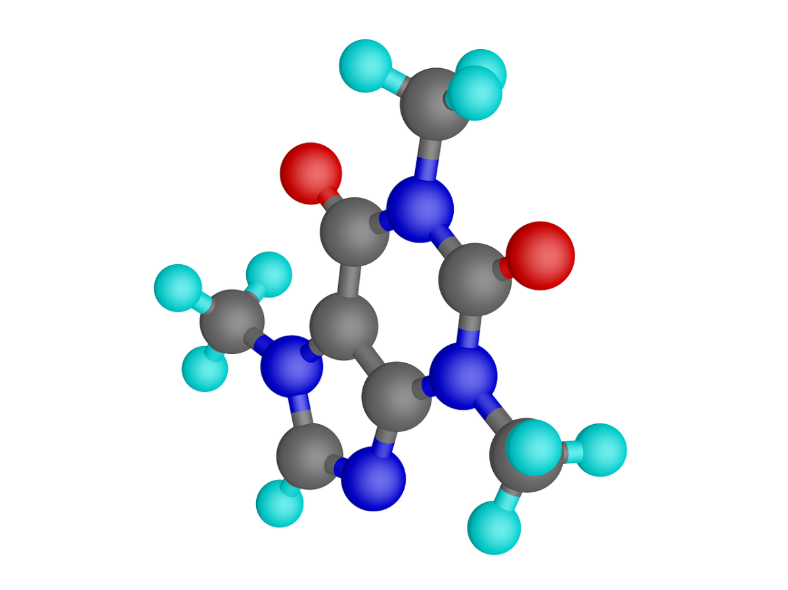
Таким чином, із 118 видів атомів можна скласти мільйони різноманітних молекул і, відповідно, отримати мільйони різноманітних речовин.

Slide 8
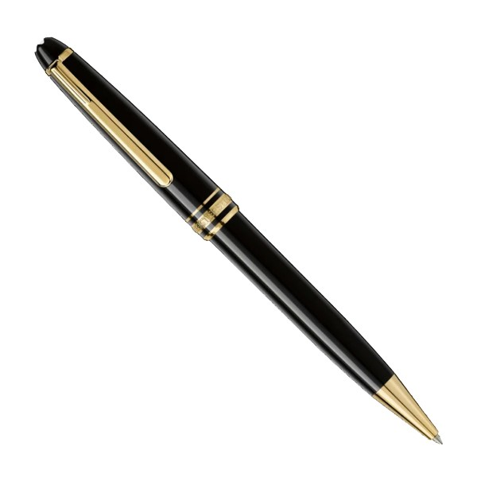


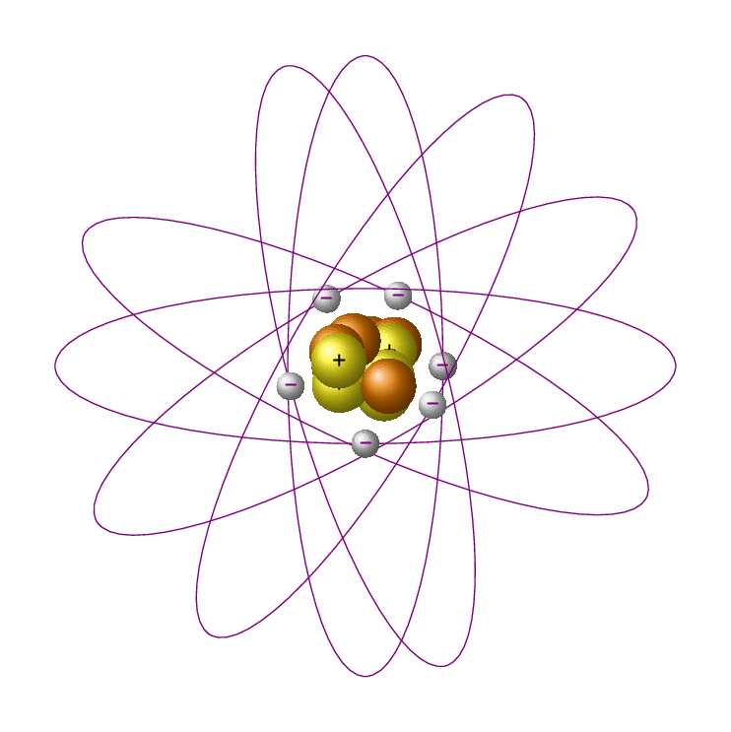
Характеризуючи об’єкти мікросвіту, вчені використовують числа, що суттєво відрізняються від тих, з якими людина має справу в повсякденному житті. Так, розмір атома приблизно дорівнює 0,000 000 000 1 м.

Slide 9
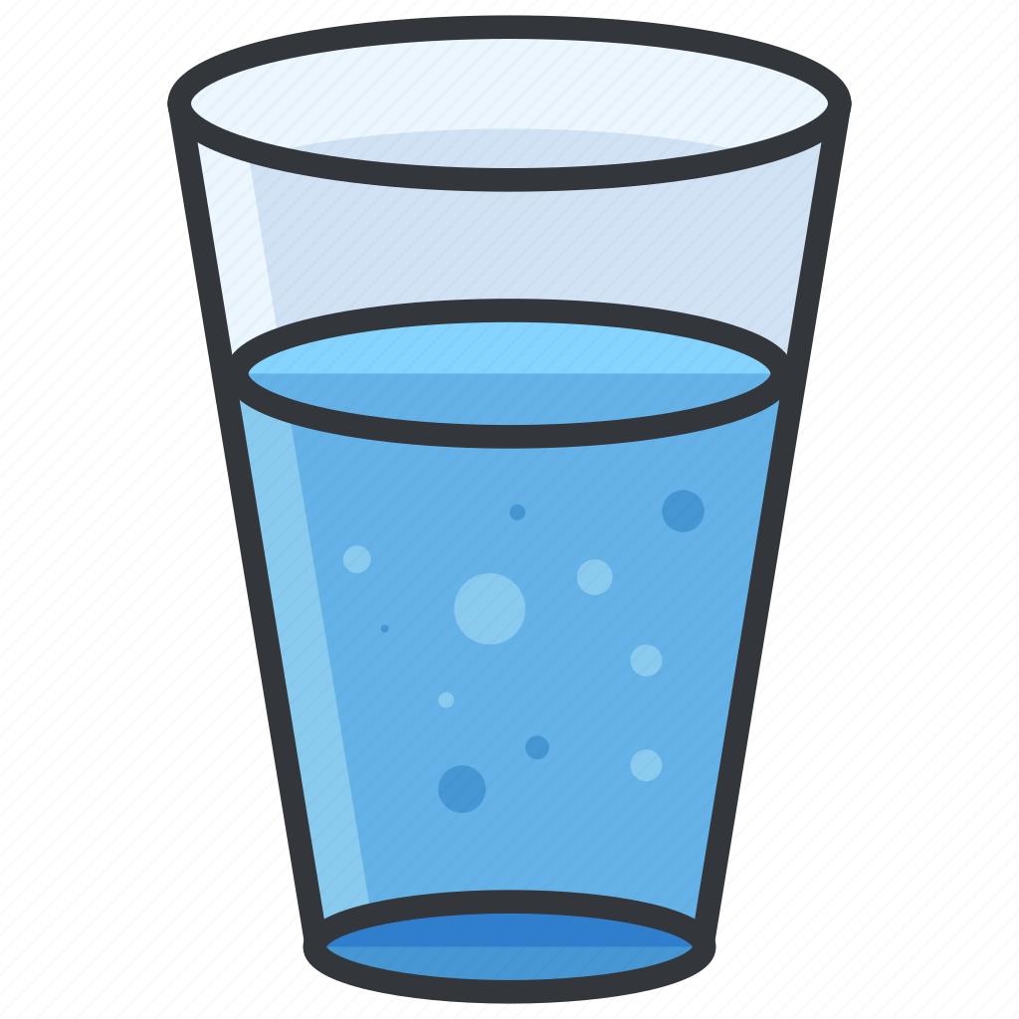
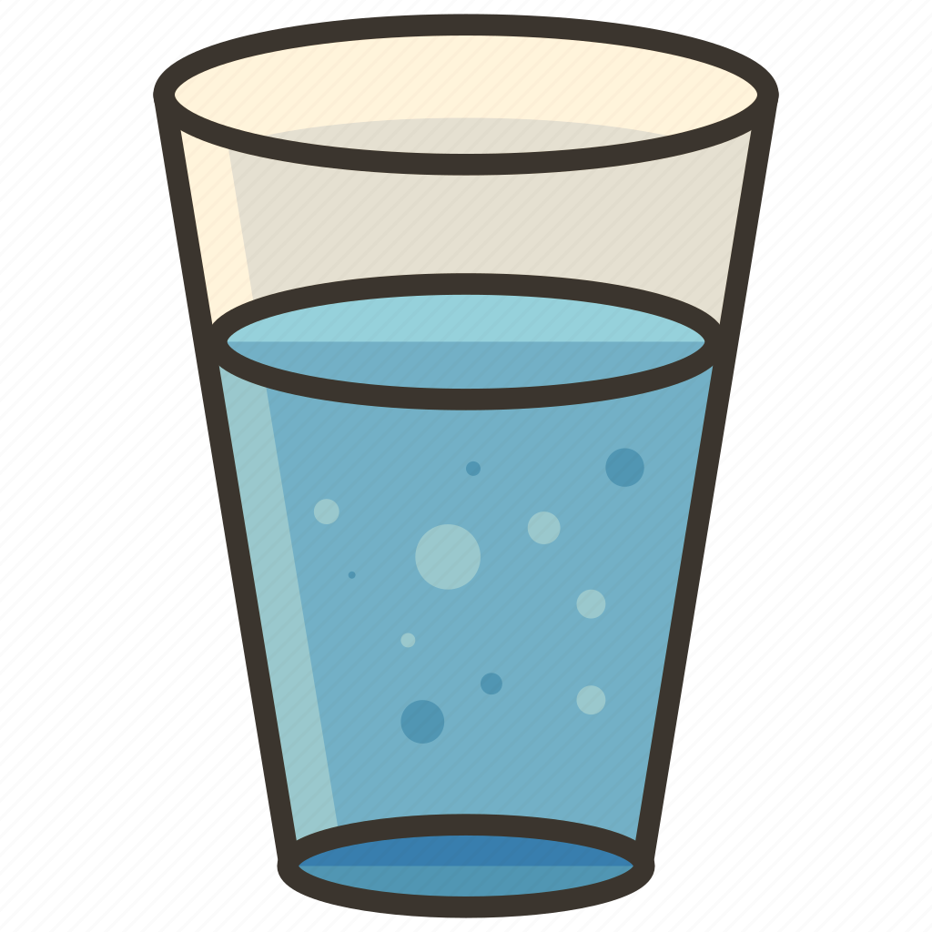
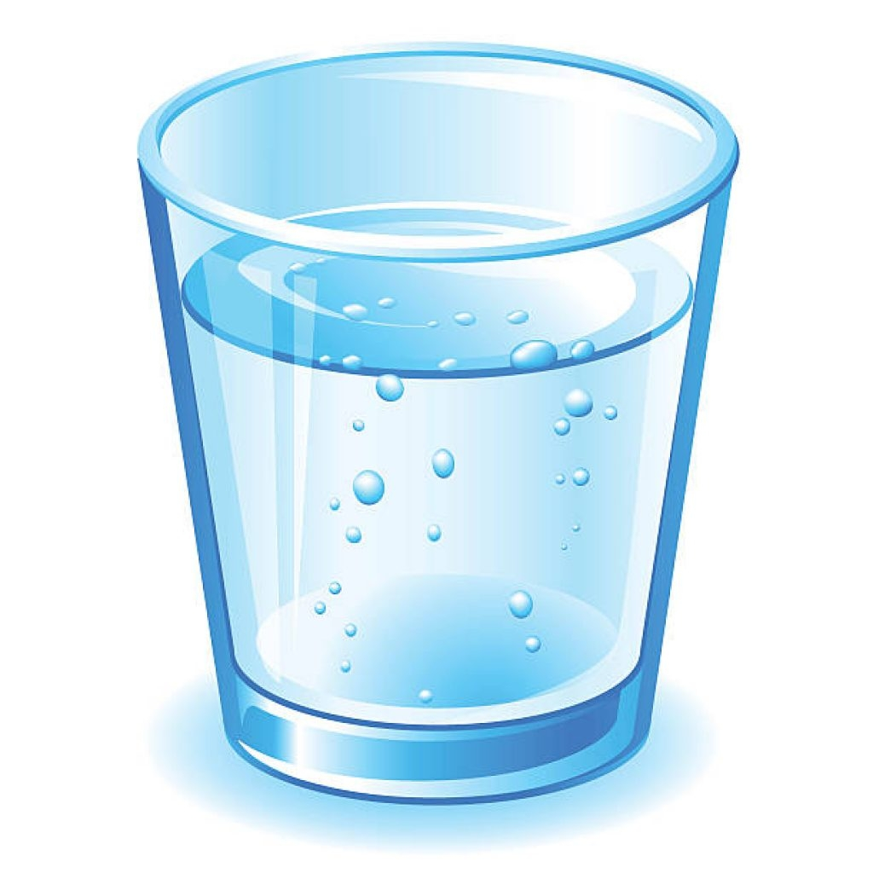


Як ви вважаєте: якщо змішати 100 мл води та 100 мл спирту, яким буде об’єм суміші? Насправді він буде мен-шим, ніж 200 мл! Річ у тім, що між молекулами існують проміжки і в ході змішування рідин молекули води потрапляють у проміжки між молекулами спирту і навпаки.

Slide 10
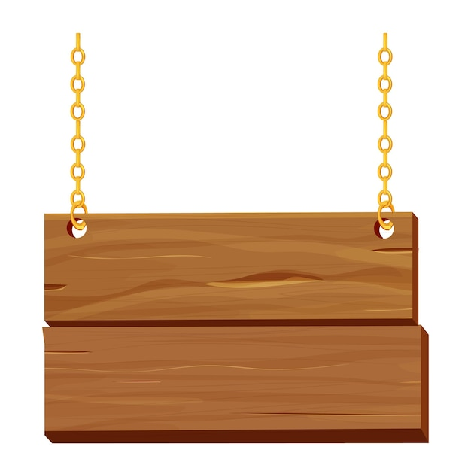


Цікава вправа
Обчисліть, скільки приблизно молекул можна розмістити вздовж відрізка завдовжки 0,5 мм. Вважайте, що діаметр молекули дорівнює 0,000 000 000 1 м.

Slide 11
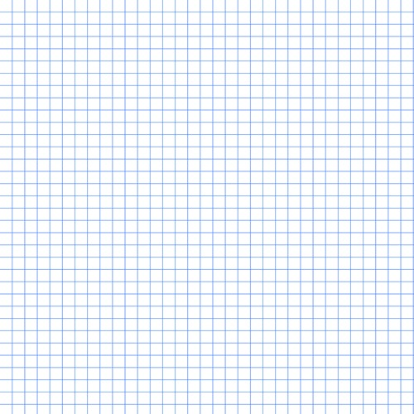







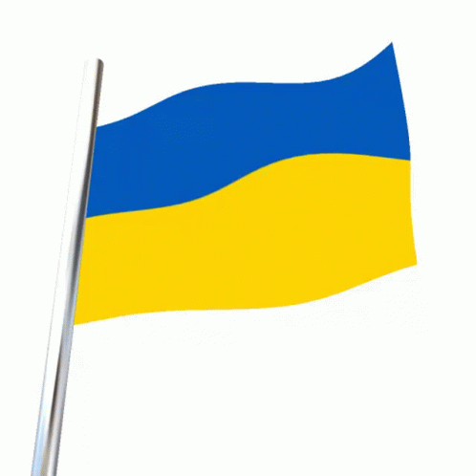

Повну презентацію дивіться у відеоуроці.
−
−
−
−

